Slide 1
Онлайн ресурсы
для преподавания математики в школе
Все права защищены. Никакая часть презентации не может быть воспроизведена в какой бы то ни было форме и какими бы то ни было средствами, включая размещение в Интернете и в корпоративных сетях, а также запись в память ЭВМ, для частного или публичного использования, без письменного разрешения владельца авторских прав. © АО «Издательство «Просвещение», 2020 г.

Slide 2
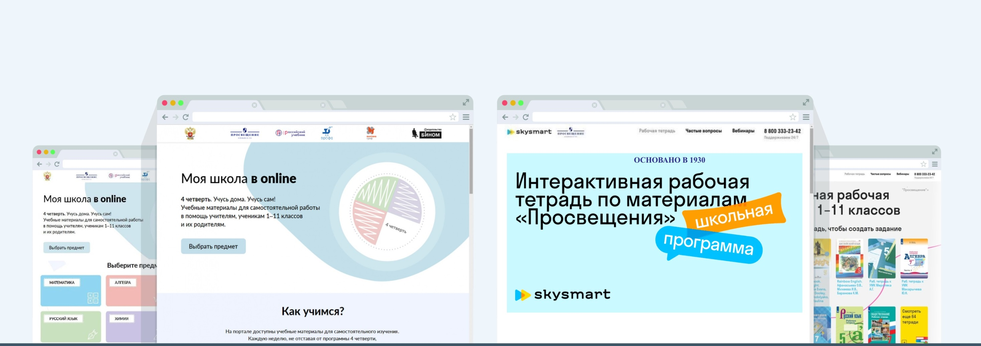

ГК «Просвещение» – партнёр для государства и бизнеса
ГК «ПРОСВЕЩЕНИЕ» – ПОСТАВЩИК КАЧЕСТВЕННОГО, ВЕРИФИЦИРОВАННОГО ЦИФРОВОГО КОНТЕНТА
© АО «Издательство «Просвещение», 2020

Slide 3



© АО «Издательство «Просвещение», 2020

Slide 4
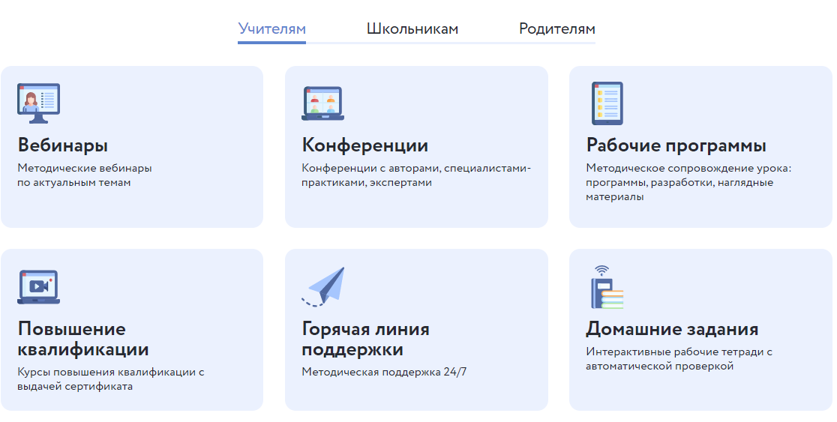
© АО «Издательство «Просвещение», 2020

Slide 5
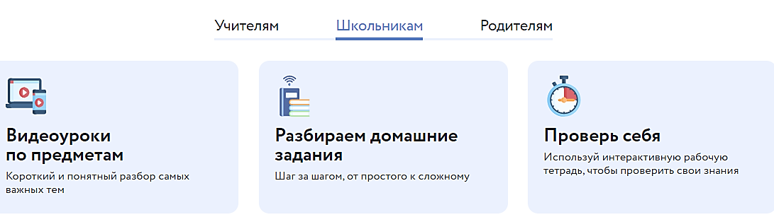
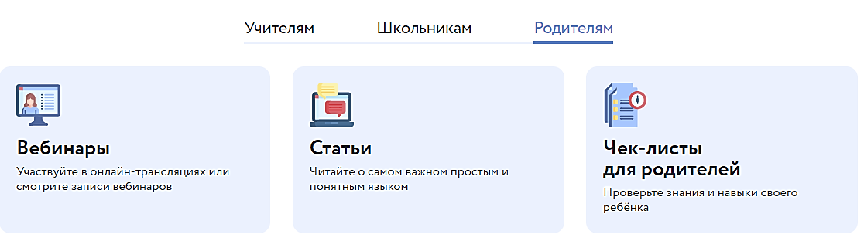
© АО «Издательство «Просвещение», 2020

Slide 6

Короткий и понятный разбор самых важных тем. Включай в удобное время, останови на сложном моменте, пересмотри, чтобы разобраться. Легко фиксировать информацию и смотреть даже на смартфоне!
Понятные объяснения даже самых сложных тем.
Нужная информация: самое важное, что действительно важно знать по теме урока.
Примеры выполнения заданий любого уровня сложности.
© АО «Издательство «Просвещение», 2020

Slide 7
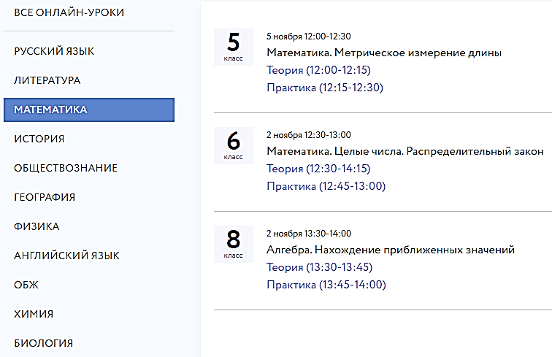
© АО «Издательство «Просвещение», 2020

Slide 8
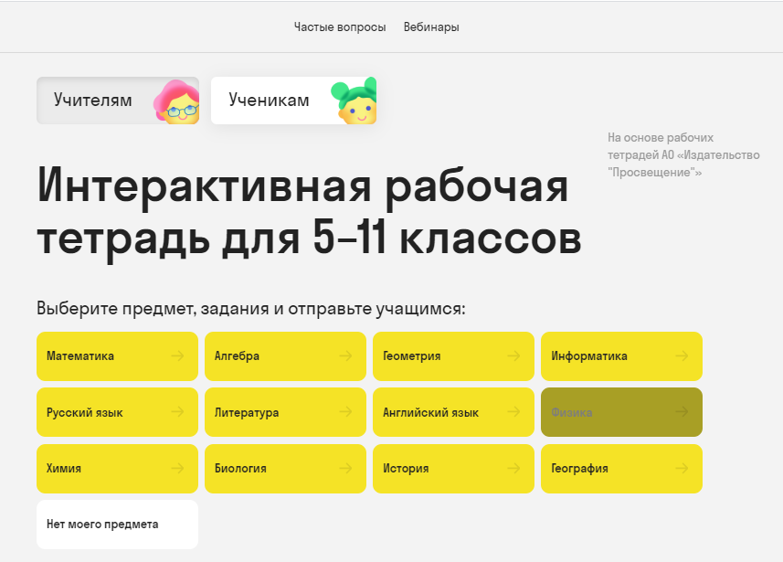

ГК «Просвещение» – партнёр для государства и бизнеса
© АО «Издательство «Просвещение», 2020

Slide 9
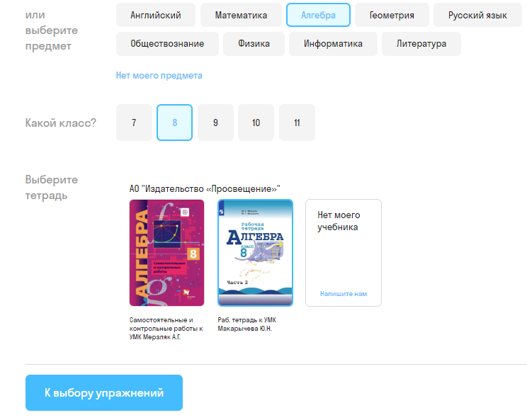
Интерактивные рабочие тетради
© АО «Издательство «Просвещение», 2020

Slide 10
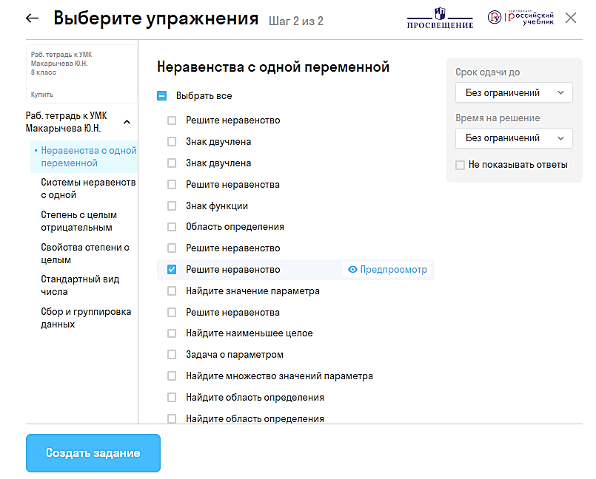
Интерактивные рабочие тетради
© АО «Издательство «Просвещение», 2020

Slide 11
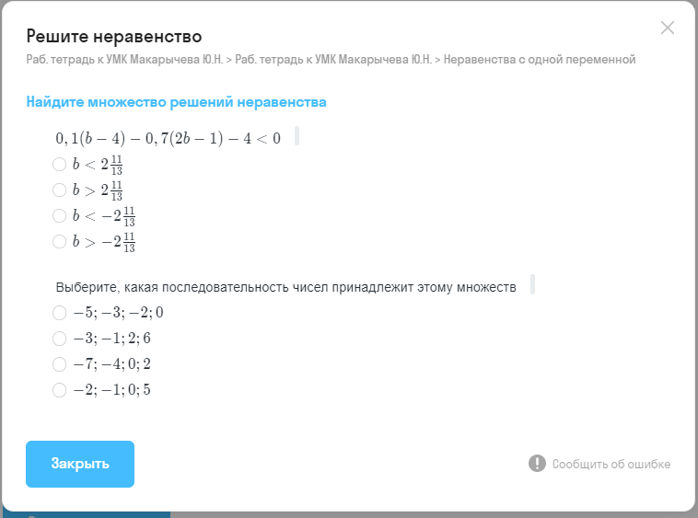
Интерактивные рабочие тетради
© АО «Издательство «Просвещение», 2020

Slide 12
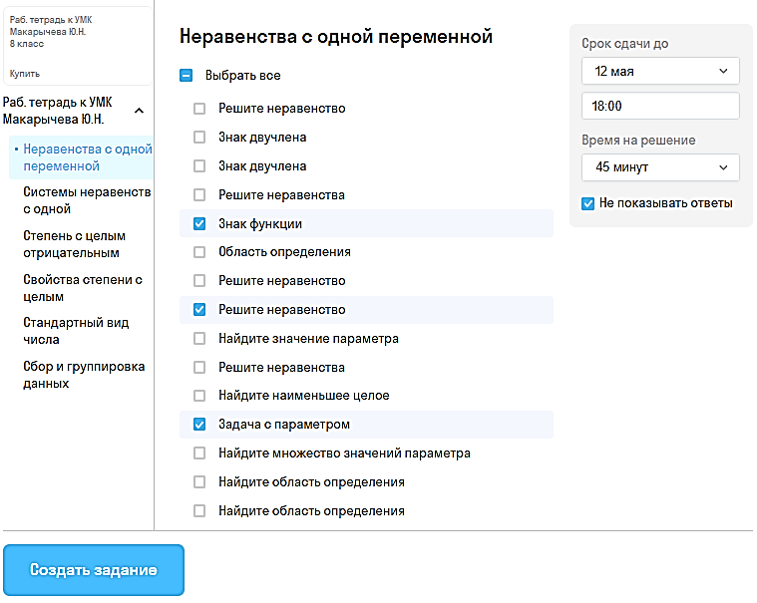
Интерактивные рабочие тетради
© АО «Издательство «Просвещение», 2020

Slide 13
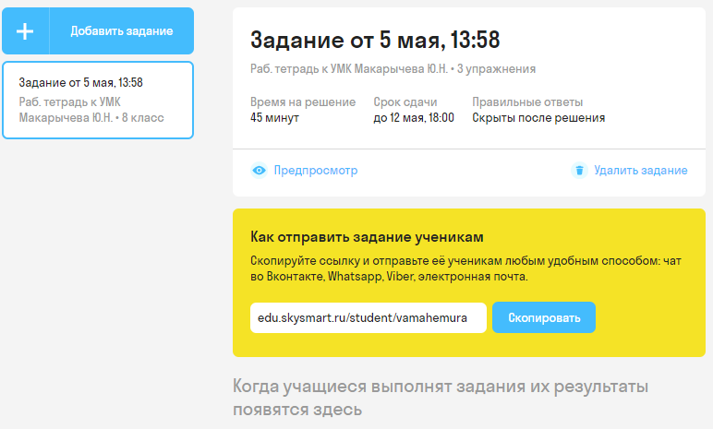
Интерактивные рабочие тетради
© АО «Издательство «Просвещение», 2020

Slide 14
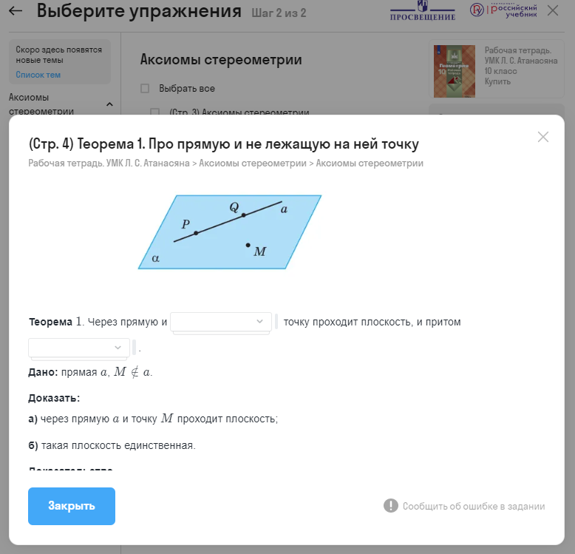
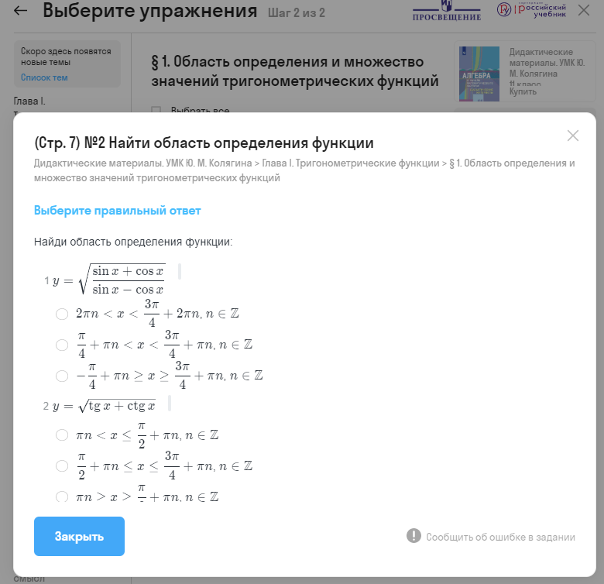
Интерактивные рабочие тетради
© АО «Издательство «Просвещение», 2020

Slide 15
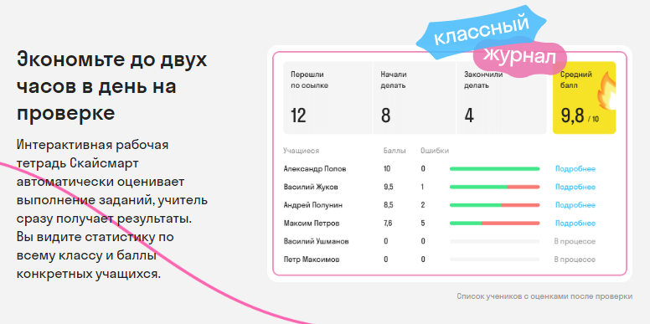
Интерактивные рабочие тетради
© АО «Издательство «Просвещение», 2020

Slide 16
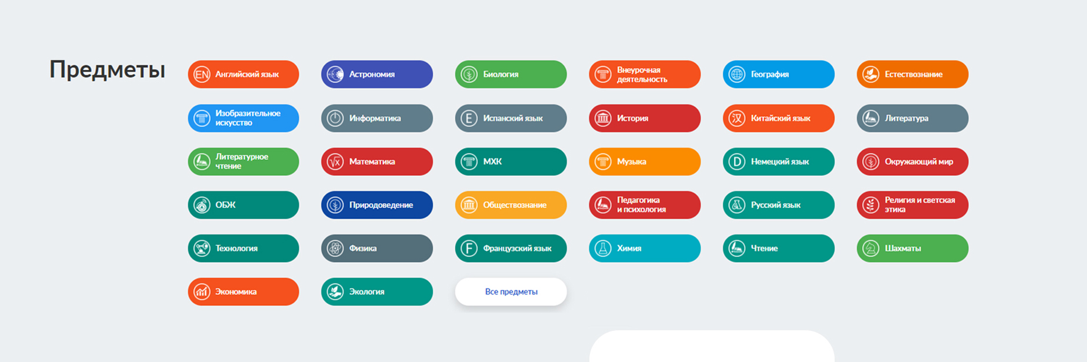
Цифровая образовательная среда
МЕДИАТЕКА – ИНСТРУМЕНТЫ ДЛЯ ДИСТАНЦИОННОГО ОБУЧЕНИЯ
https://media.prosv.ru/
© АО «Издательство «Просвещение», 2020

Slide 17
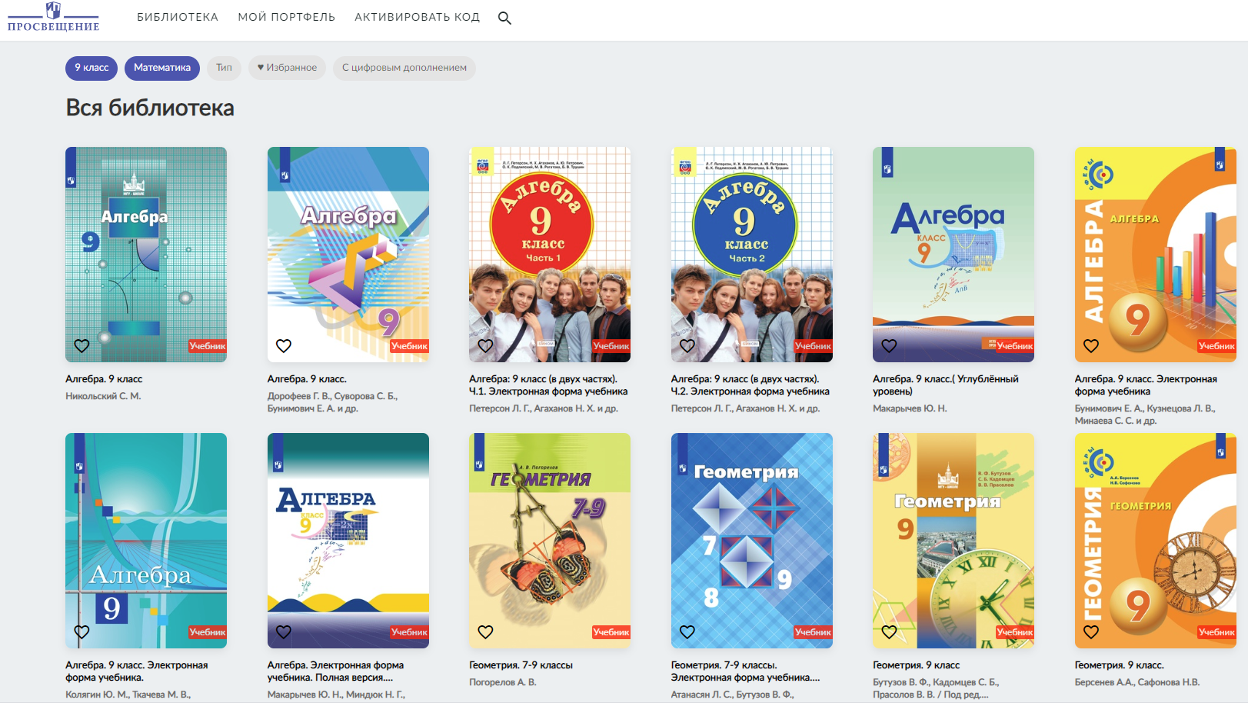
https://media.prosv.ru/
Цифровая образовательная среда
МЕДИАТЕКА – ИНСТРУМЕНТЫ ДЛЯ ДИСТАНЦИОННОГО ОБУЧЕНИЯ
© АО «Издательство «Просвещение», 2020

Slide 18





Образовательная платформа LECTA
Современная школа на образовательной платформе LECTA
Электронные формы учебников
- Делайте уроки интерактивными: 1600 электронных учебников с медиаобъектами
Тренажеры
- Закрепляйте новые знания с помощью тренировочных заданий
Сервис «Классная работа»
- Готовое планирование и презентации ко всем урокам
Сервис «Контрольная работа»
- Проверяйте усвоение материала с помощью интерактивных контрольных и самостоятельных работ
https://lecta.rosuchebnik.ru/
© АО «Издательство «Просвещение», 2020

Slide 19
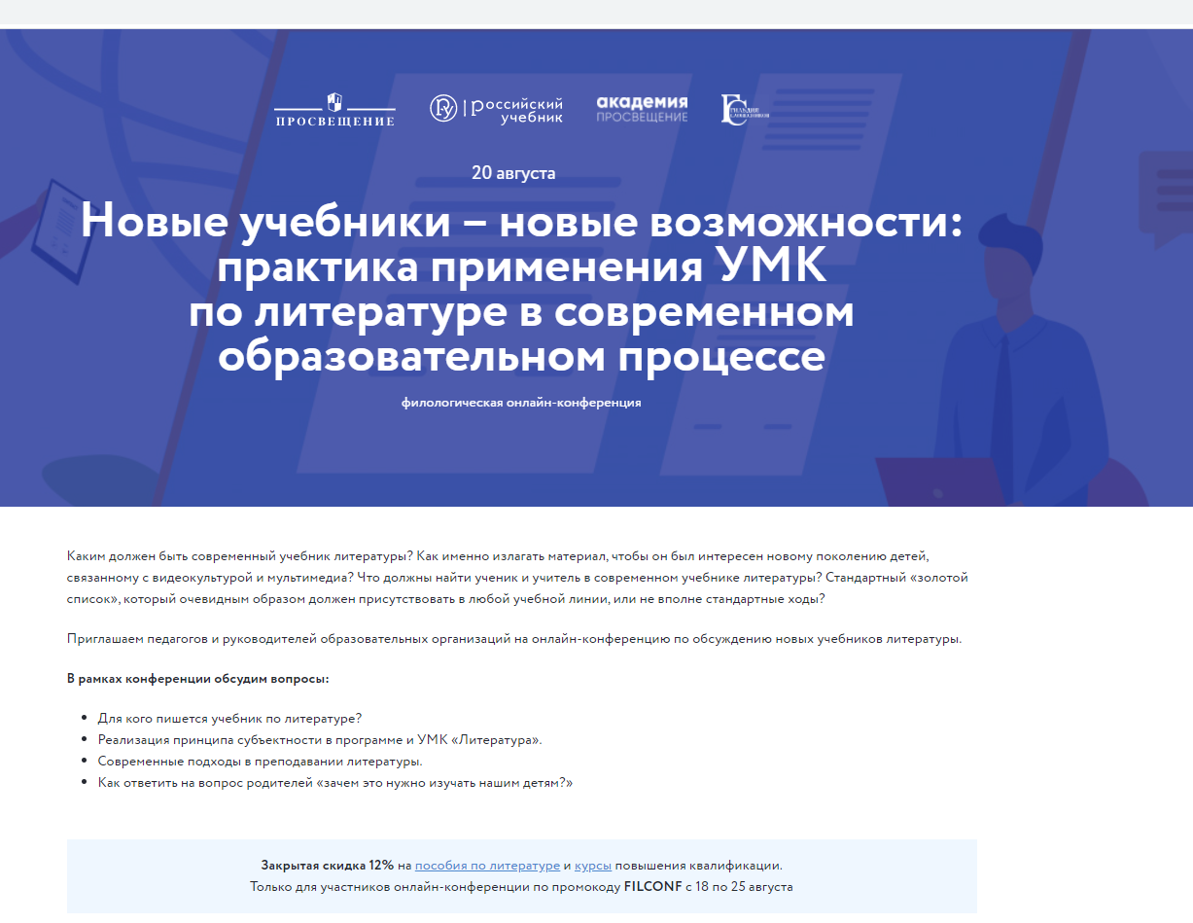
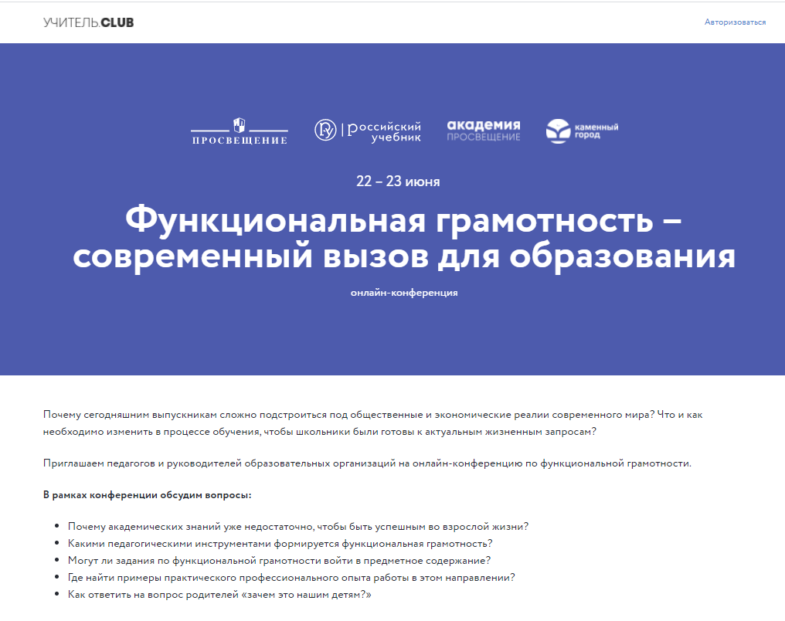
Онлайн сообщество для учителей - Учитель.CLUB
АКТУАЛЬНЫЕ ОНЛАЙН-КОНФЕРЕНЦИИ.
СОТРУДНИЧЕСТВО С ОБРАЗОВАТЕЛЬНЫМИ ОРГАНИЗАЦИЯМИ
https://uchitel.club/filolconf/
https://uchitel.club/pisaconf/
© АО «Издательство «Просвещение», 2020

Slide 20
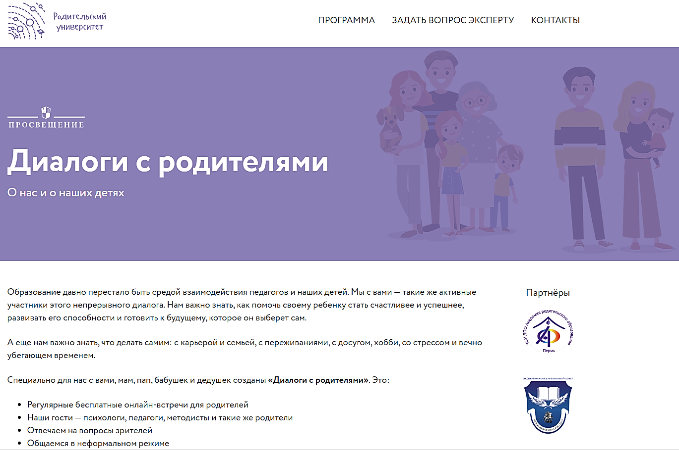
Родительский университет - Учитель.CLUB
https://parents.university/dialog/
© АО «Издательство «Просвещение», 2020

Slide 21
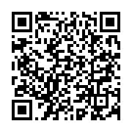

Ведущий методист
Отдел методической поддержки педагогов и образовательных организаций
Зубкова Екатерина Дмитриевна
Тел: (495) 789-30-40 (внутр. 42-03)
Моб. телефон 8(919) 839-05-78
E-mail: EZubkova@prosv.ru
@zubkovaed
Группа компаний «Просвещение»
Адрес: 127473, г. Москва, ул. Краснопролетарская, д. 16, стр. 3, подъезд 8, бизнес-центр «Новослободский»
Горячая линия: vopros@prosv.ru
Все права защищены. Никакая часть презентации не может быть воспроизведена в какой бы то ни было форме и какими бы то ни было средствами, включая размещение в Интернете и в корпоративных сетях, а также запись в память ЭВМ, для частного или публичного использования, без письменного разрешения владельца авторских прав. © АО «Издательство «Просвещение», 2020 г.

